Slide 1
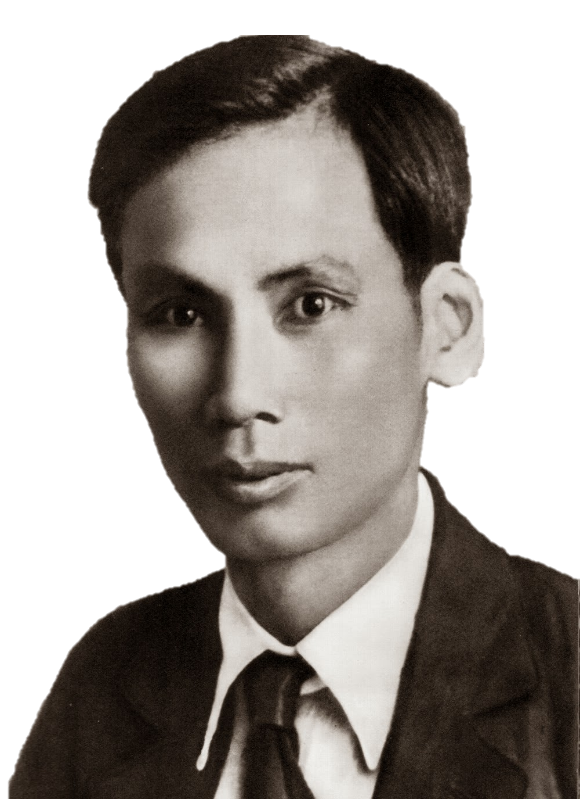
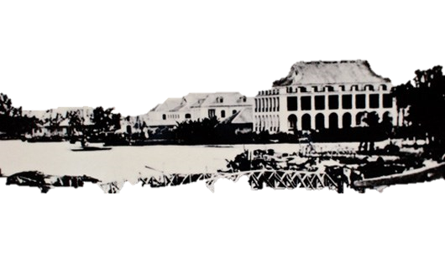
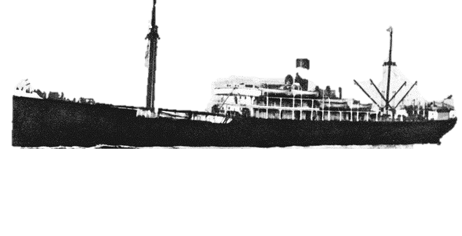



Tập đọc
Người công dân số Một
(Tiếp theo)
Theo Hà Văn Cầu – Vũ Đình Phong

Slide 2




Mục tiêu
Đọc đúng ngữ điệu văn bản kịch, phân biệt được lời của tác giả với lời nhân vật (anh Thành, anh Lê).
Hiểu được người thanh niên yêu nước Nguyễn Tất Thành quyết tâm ra nước ngoài tìm con đường cứu dân, cứu nước (đó chính là người công dân số Một của đất nước Việt Nam).
Hiểu nội dung toàn bộ trích đoạn kịch: Ca ngợi lòng yêu nước, tầm nhìn xa và quyết tâm cứu nước của người thanh niên Nguyễn Tất Thành.

Slide 3



Luyện đọc

Slide 4
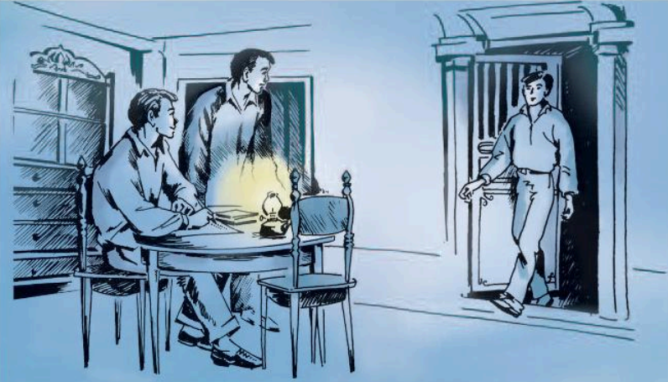

Tập đọc
Người công dân số Một
(Tiếp theo)
Theo Hà Văn Cầu – Vũ Đình Phong
Nhân vật:
Anh Thành
Anh Lê
Anh Mai

Slide 5
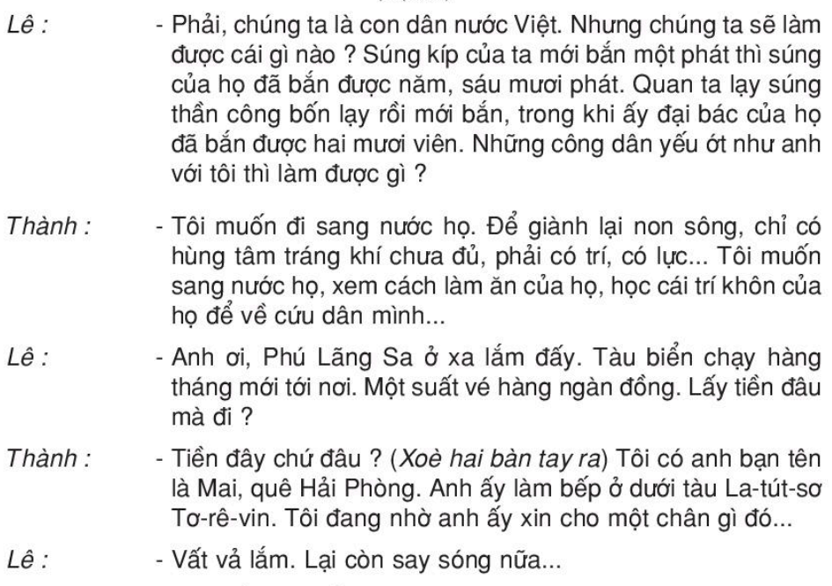
Tập đọc
Người công dân số Một
(Tiếp theo)

Slide 6
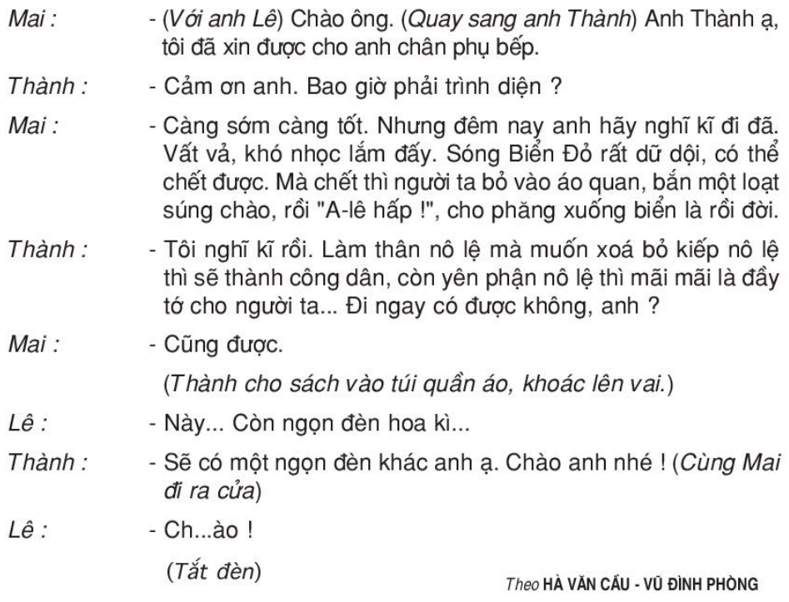
Tập đọc
Người công dân số Một
(Tiếp theo)

Slide 7

Đoạn kịch được chia làm 2 đoạn:
1
Từ đầu đến Lại còn say sóng nữa…
2
Tiếp theo đến hết.

Slide 8
Giọng đọc
Phân biệt các lời nhân vật:
Giọng anh Thành
Giọng anh Lê
Giọng anh Mai
Hồ hởi thể hiện tâm trạng phấn chấn vì sắp được lên đường.
Thể hiện thái độ quan tâm, lo lắng cho bạn.
Điềm tĩnh, từng trải.
Cần nhấn giọng ở những từ ngữ : Lấy tiền đâu mà đi? Tiền đây chứ đâu? Đi ngay có được không, anh?
Câu dài:
Làm thân nô lệ mà muốn xóa kiếp nô lệ thì sẽ thành công dân, còn yên phận nô lệ thì mãi mãi là đầy tớ cho người ta.

Slide 9
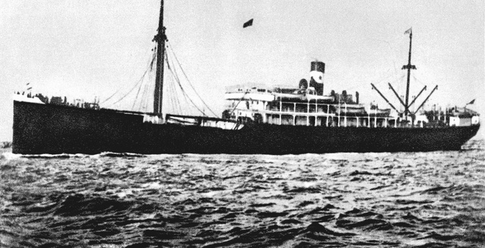
Luyện đọc từ
A-lê-hấp
: (tiếng Pháp) lời thúc giục hành động.
Tàu La-tút-sơ Tơ-rê-vin
: một tàu buôn của người Pháp. Trên chiếc tàu này, năm 1911, Bác Hồ rời Tổ quốc đi tìm đường cứu nước.

Slide 10
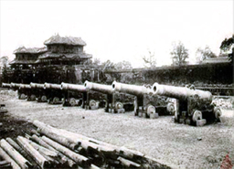
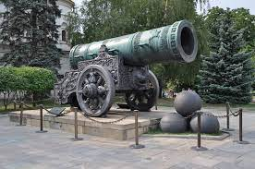
Giải nghĩa từ
Súng thần công
: súng thời xưa, đặt trên bệ cố định hoặc trên giá có bánh xe, có đạn bằng đá, đồng hoặc gang, hình cầu, được nạp từ miệng nòng; tầm bắn xa khoảng 200 mét.

Slide 11
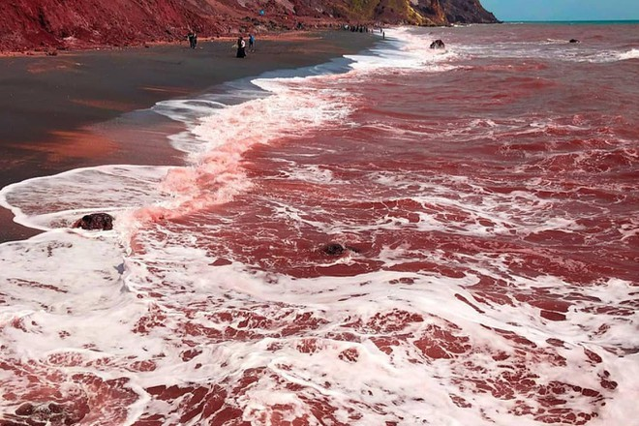
Giải nghĩa từ
Hùng tâm tráng khí
: lòng quả cảm và khí phách mạnh mẽ.
Biển Đỏ
(còn gọi là Hồng Hải): biển thuộc Ấn Độ Dương, nước có sắc đỏ.

